Slide 1




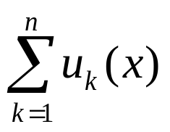
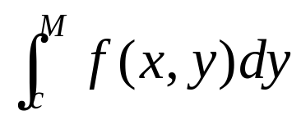
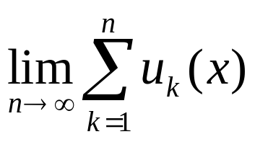
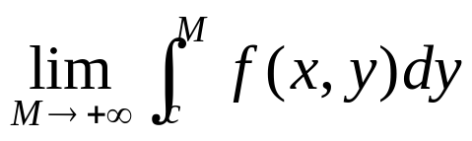
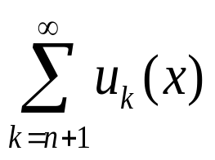
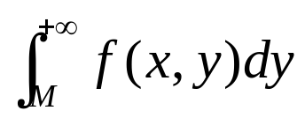
求和过程：离散的和
积分过程：连续的和
函数项级数的通项：
被积函数：
函数项级数的部分和：
常义积分：
函数项级数的和：
反常积分：
函数项级数的余项：
积分的余式：
函数列：一致收敛
一致收敛
因此，它们也有相似的基本概念、基本理论
和敛散性判断法则，证明方法也相似！

Slide 2


§2 含参量反常积分
与函数项级数相同, 含参量反常积分的重要内容是判别含参量反常积分的一致收敛性.
在相应的一致收敛的条件下, 含参量反常积分具有连续性, 可微性, 可积性.
含参量反常积分的一致收敛性的判别法与函数项级数的一致收敛性的判别法类似.
返回

Slide 3
一、含参量反常积分的一致收敛性
二、含参量反常积分一致收敛性的判别
三、含参量反常积分的性质
四、含参量无界函数的反常积分

Slide 4




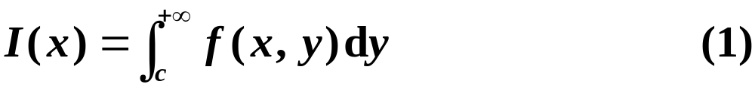

一．含参量反常积分一致收敛性
设函数
定义在无界区域
上,
其中
是任意区间. 若
反常积分
都收敛，则
上的函数.
称(1)为定义在
上的含参量 x 的无穷限反常积分,
或称含参量反常积分.

Slide 5




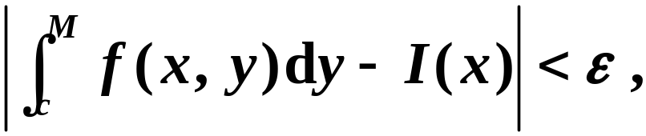
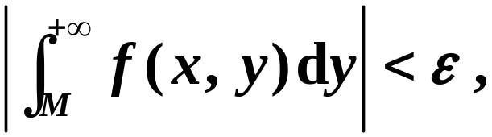
定义1 若含参量反常积分(1)与函数 I(x)对
使得当 时,
对一切
都有：
即
则称含参量反常积分(1)在
上一致收敛于I(x), 或简
单地说含参量积分(1)在
上一致收敛.

Slide 6
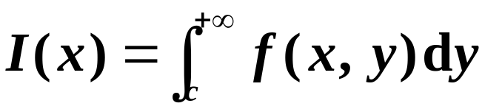
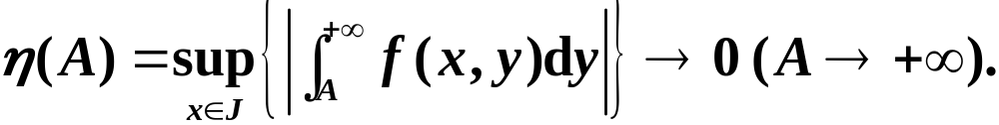
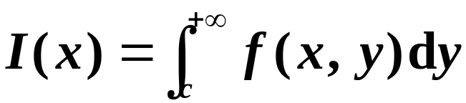
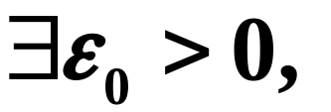



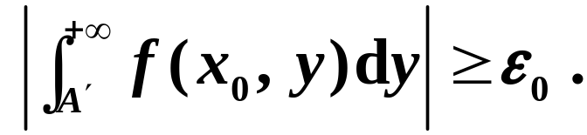
注1 由定义,
在
上一致收敛的
充要条件是:
余项准则
注2 由定义,
在
上不一致收敛
的充要条件是：

Slide 7
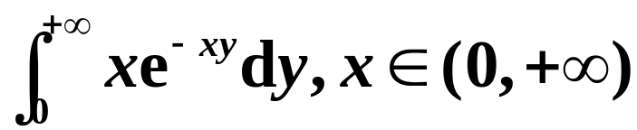

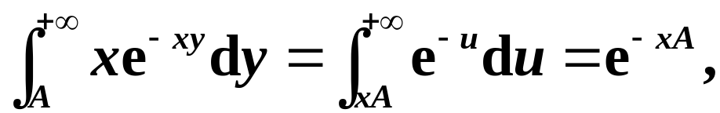
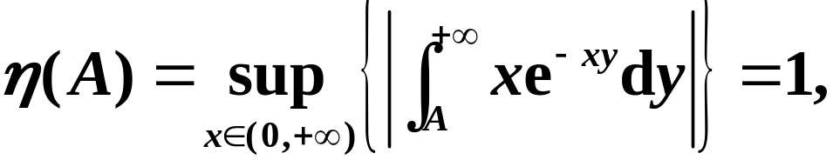

例1 讨论含参量反常积分
的一致收敛性.
解 若
则
于是
因此, 含参量积分在
上非一致收敛.

Slide 8

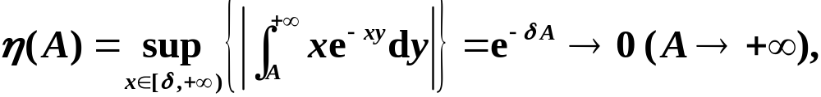

而对于任何正数 , 有
因此, 该含参量积分在
上一致收敛.

Slide 9




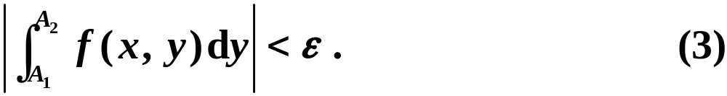
二．含参量反常积分一致收敛性的判别
定理19.7 (一致收敛的柯西准则) 含参量反常积分(1)
在
上一致收敛的充要条件是:
使得当
时, 对一切的
都有
证 必要性
若
在
上一致收敛, 则

Slide 10
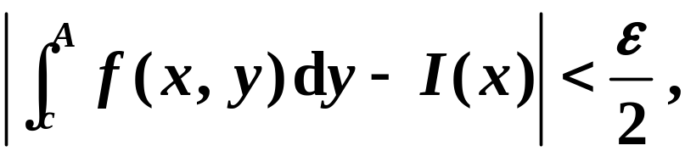

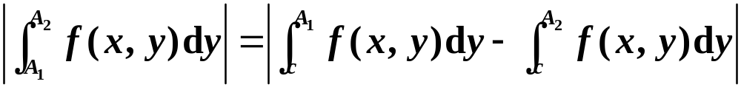
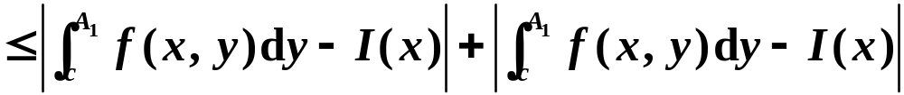
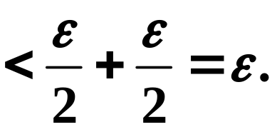
因此,

Slide 11
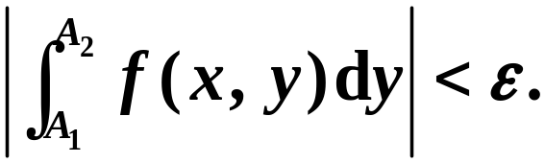
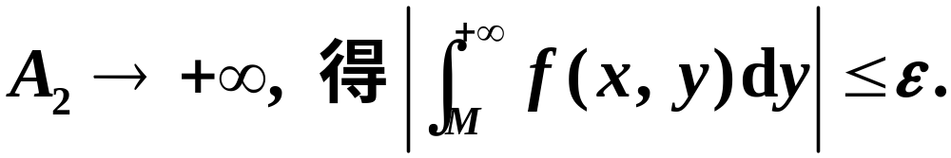
充分性
若
则令
这就证明了
在
上一致收敛.

Slide 12
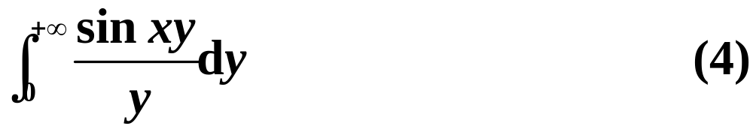


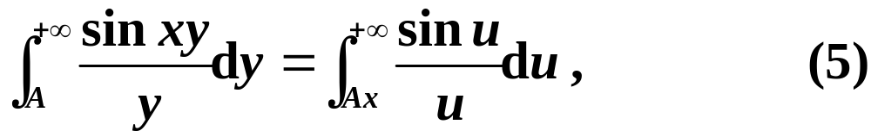

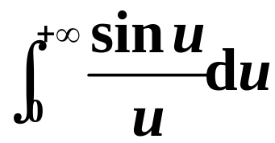

例2 证明含参量反常积分
在
但在 内
不一致收敛.
证 作变量代换
得
其中
由于 收敛,
故对任给的正数

Slide 13

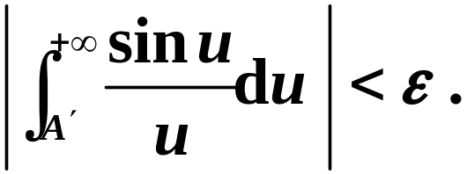

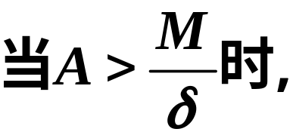

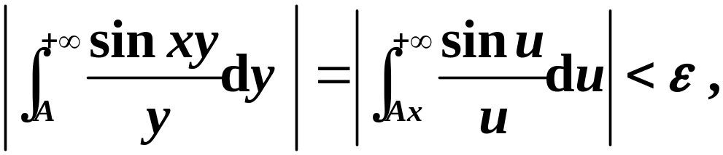

总存在某一实数M ,
当 时就有:
取
由 (5) 式:
所以(4)在
上一致收敛.
即证明了(4) 在
内闭一致收敛（自己写）
现证明(4) 在
内不一致收敛:

Slide 14
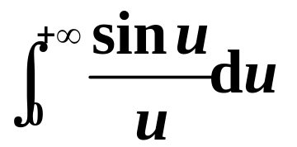
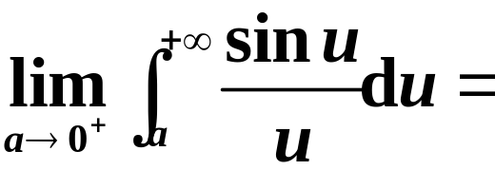
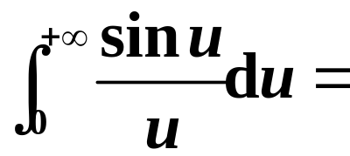
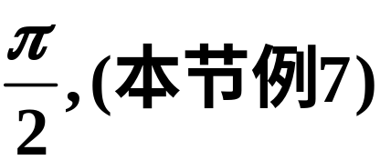
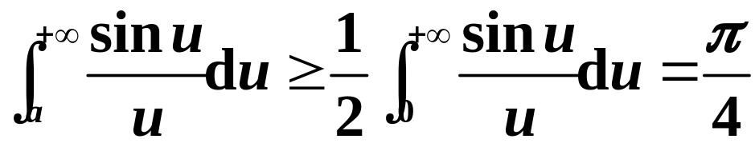

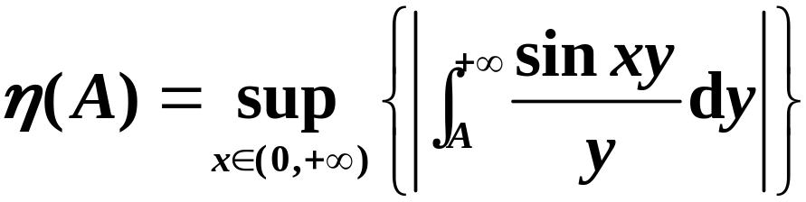
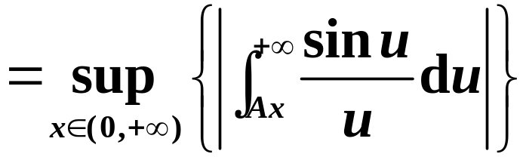



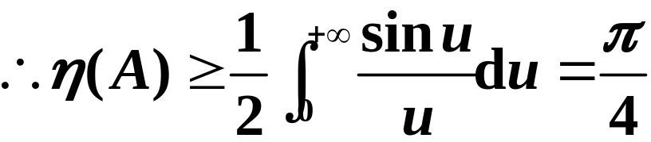
由于非正常积分
收敛
故：
即:

Slide 15



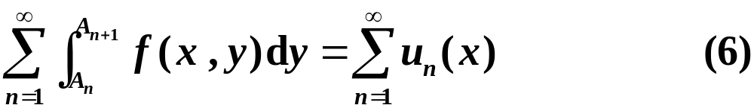
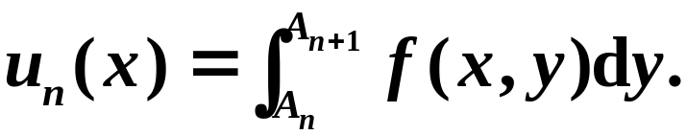
关于含参量反常积分一致收敛性与函数项级数一致
收敛之间的联系有下述定理:
定理19.8 含参量反常积分(1)在
上一致收敛的充要
条件是: 对任一趋于
的递增数列
函数项级数
在
上一致收敛, 其中

Slide 16




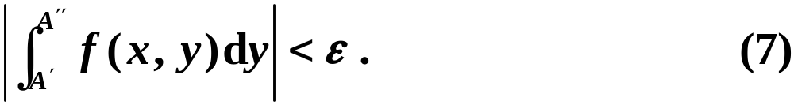




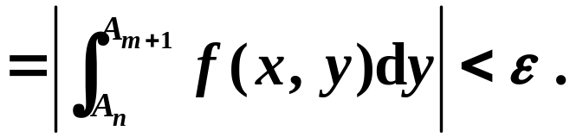
证 必要性 由(1)在
上一致收敛, 故
使得当
对一切
总有
又由
所以对正数M, 存在正整数N,
只要当
时, 就有
由(7)对一切
就有
这就证明了级数(6)在
上一致收敛.

Slide 17



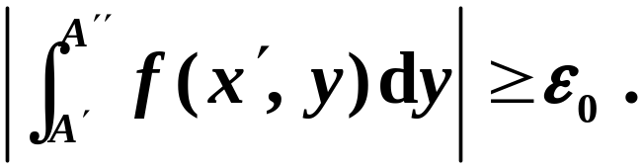

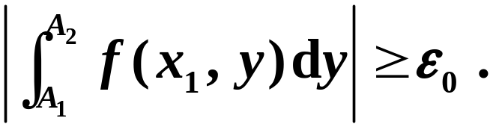
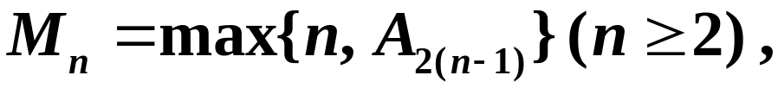

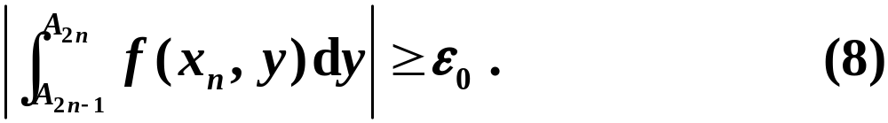
充分性 用反证法. 假若(1)在
上不一致收敛, 则
对
使得
现取
使得
一般地, 取
则有
使得

Slide 18

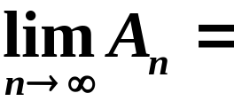

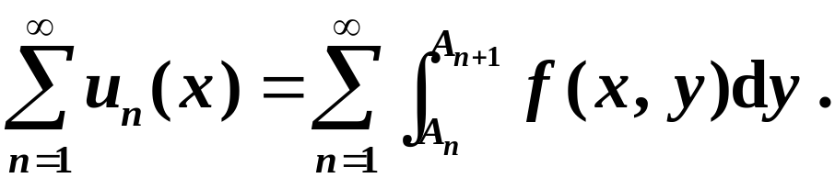



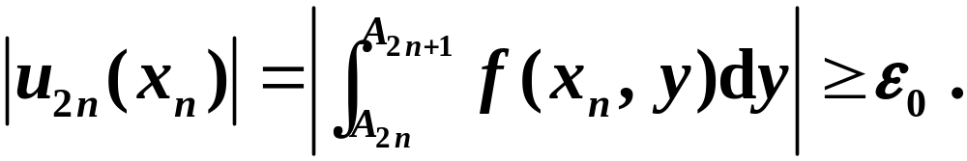
由上述所得到的数列
是递增数列, 且
现在考虑级数
由(8)式知存在正数
对任何正整数N, 只要
就有某个
使得
这与级数(6)在
上一致收敛的假设矛盾. 故含参量
反常积分在
上一致收敛.

Slide 19
注 由定理19.8, 含参量反常积分可看作连续型的函
函数项级数.
下面列出含参量反常积分的一致收敛性判别法. 它
它们的证明与函数项级数相应的判别法相仿, 我们
用柯西准则证明魏尔斯特拉斯M判别法和狄利克雷
判别法. 阿贝尔判别法的证明留给大家.

Slide 20







魏尔斯特拉斯 M 判别法 设有函数 g(y), 使得
若
上一致收敛.
证 由于
因此
从而
上一致收敛.

Slide 21






狄利克雷判别法 设
(i) 对一切实数
含参量正常积分
对参量 x 在
上一致有界, 即存在正数M, 对一切
及一切
都有
(ii)对每一个
函数
关于 y 单调且当
时, 对参量 x ,
一致收敛于0,

Slide 22





则含参量反常积分
在
上一致收敛.
证*
时, 对参量 x ,
一致收敛于0,
于是,
由积分第二中值定理，

Slide 23


由一致收敛的柯西准则,
在
上一致收敛.

Slide 24


阿贝尔判别法 设
(i)
(ii) 对每一个
函数
为 y 的单调函数, 且
对参量 x,
在
上一致有界,
则含参量反常积分
在
上一致收敛.

Slide 25




例3 证明含参量反常积分
在
上一致收敛.
证 由于对任何实数 y 有
及反常积分
收敛, 故由魏尔斯特拉斯M判
别法, 含参量反常积分(9)在
上一致收敛.

Slide 26







例4 证明含参量反常积分
在
上一致收敛.
证 由于反常积分
收敛(当然, 对于参量y,
它在
上一致收敛), 函数
对每一
个
单调, 且对任何
都有
故由阿贝尔判别法即得含参量反常积分(10)在
上一致收敛.

Slide 27








例5 证明: 若
上连续, 又
在
上收敛, 但在 处发散, 则
在
上不一致收敛.
证 用反证法. 假若积分在
上一致收敛, 则对于
任给
总存在
当
时对一切
恒有

Slide 28






因
上连续, 所以
是
的连续函数. 在上面不等式中令
得到当
时,
而
是任给的, 因此
在
处收敛,
这与假设矛盾. 所以积分
在
上
不一致收敛.

Slide 29






三、含参量反常积分的性质
定理19.9 (含参量反常积分的连续性)
设
上连续, 若含参量反常积分
在 J 上一致收敛, 则 I (x) 在 J 上连续.
证 由定理19.8, 对任一递增且趋于
的数列
函数项级数

Slide 30




在
上一致收敛. 又由于
上连
续, 故每个
上连续. 根据函数项级数的
连续性定理, 函数 I (x) 在 J 上连续.
这个定理也证明了在一致收敛的条件下, 极限运算
与积分运算可以交换:

Slide 31







定理19.10 (含参量反常积分的可微性)
设
在区域
上连续. 若
在
上收敛,
在
上一致收敛, 则I (x) 在
上可微, 且
证 对任一递增且趋于
的数列
令

Slide 32



由定理19.3推得
由
在J上一致收敛及定理19.8, 可得函数
项级数
在 J上一致收敛, 因此根据函数项级数的逐项求导
定理, 即得:

Slide 33


或写作
最后结果表明在定理条件下, 求导运算和积分运算
可以交换.

Slide 34






定理19.11 (含参量反常积分的可积性) 设 在
上连续,若
在
上一致收敛, 则I (x)在
上可积, 且
证 由定理19.9知道 在
上连续, 从而I (x)在
上可积.
又由定理19.9的证明中可以看到, 函数项级数(12)在
上一致收敛, 且各项
上连续, 因此

Slide 35



根据函数项级数逐项求积定理, 有
这里最后一步是根据定理19.6关于积分顺序的可交
换性. (16)式又可写作
这就是(15)式.

Slide 36





定理19.12 设
在
上连续, 且
(i)
在任何
上一致收敛,
关于 x 在任何
上一致收敛;
(ii)积分
中有一个收敛. 则必有

Slide 37





证* 不妨设 (17) 中第一个积分收敛,由此推得
也收敛.

Slide 38



根据条件(i)及定理19.11, 有
由条件(ii), 对于任给的
有

Slide 39





选定A 后, 由
的一致收敛性, 存在M>c,
使得当 时有
把这两个结果应用到(19)式, 得到
即
这就证明了(18)式.

Slide 40





例6 计算
解 因为
所以

Slide 41







由于
及反常积分
收敛, 根
据M判定法, 含参量反常积分
在区间
上一致收敛.由于
在
上连续, 根据定理19.11交换积分(20)
的顺序, 积分I 的值不变. 于是

Slide 42






例7 计算
解 在上例中, 令 b = 0, 则有
由阿贝尔判别法得上式中含参量反常积分在
上
一致收敛. 于是由定理19.9,
上连续, 且
又由(21)式

Slide 43





例8 计算
解 由于
对任一实数
r成立及反常积
分
收敛(变量替换),
所以积分(22)在
上一致收敛.
考察含参量反常积分

Slide 44




由于
成立及反常积分
收敛, 根据M判定法, 含
参量反常积分(23)在
上一致收敛.
综合上述结果由定理19.10即得

Slide 45






于是有
从而
又由(22)式,
所以
因此得到

Slide 46



四、含参量无界函数的反常积分
设
上有定义. 若对x的某
些值, y = d 为函数
的瑕点, 则称
为含参量x的无界函数反常积分, 或简称为含参量反
常积分. 若对每一个
积分(24)都收敛, 则其积
积分值是
上取值的函数. 含参量反常积分(24)
在 上一致收敛的定义是:

Slide 47




定义2 对任给正数
总存在某正数
使得
当
时, 对一切
都有
则称含参量反常积分(25)在
上一致收敛．
大家可以参照无穷限反常积分的办法建立相应的含
参量无界函数反常积分的一致收敛性判别法, 并讨
论它们的性质.
含参量无界函数反常积分的也可转换为含参量有界
函数反常积分.

Slide 48



*例9 讨论含参量无界函数反常积分
的一致收敛区间.
解 作变换
得

Slide 49







(1)
在
上一致收敛.
(i)
(ii)
因此
单调一致趋于
因此由狄利克雷判别法,
在
上一致收
敛.

Slide 50





(2)任取
在
上不一致收敛.
为此设
以
在
上不一致收敛.

Slide 51







复习思考题
1. 若
与
无关,
在区间I
上收敛, 则
在任何区间上一致收敛,
对吗?
2. 若
在
上一致收敛, 且
在
上连续, 是否一定有
在
上一致收敛.

Slide 52
作业
P201-202 1.(1) (2) 2. 3. 4.(1)(3)

